Slide 1


NHIỆT LIỆT CHÀO MỪNG
BAN GIÁM KHẢO HỘI THI GIÁO VIÊN DẠY GIỎI CẤP HUYỆN
Môn: Toán
Giáo viên thực hiện: Lê Thị Thu Trang
Trường Tiểu học Mỹ An

Slide 2

Khởi động

Slide 3



DORAEMON VÀ CHIẾC BÁNH RÁN
Các bạn ơi! Những con chuột đáng ghét đang tìm cách ăn vụng bánh rán của chú mèo máy Doraemon. Chúng mình hãy ngăn cản chúng bằng cách trả lời các câu hỏi nhé!

Slide 4

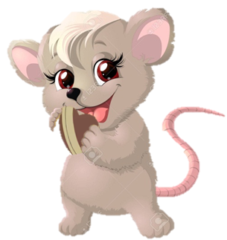

19 – 5 = ?
A: 13
B: 15
C: 14
D: 16

Slide 5





15 – 0 = ?
A: 15
B: 17
C: 16
D: 18

Slide 6



16 – 3 = ?
A: 17
B: 13
C: 16
D: 14

Slide 7





18 – 4 = ?
A: 14
B: 16
C: 15
D: 17

Slide 8
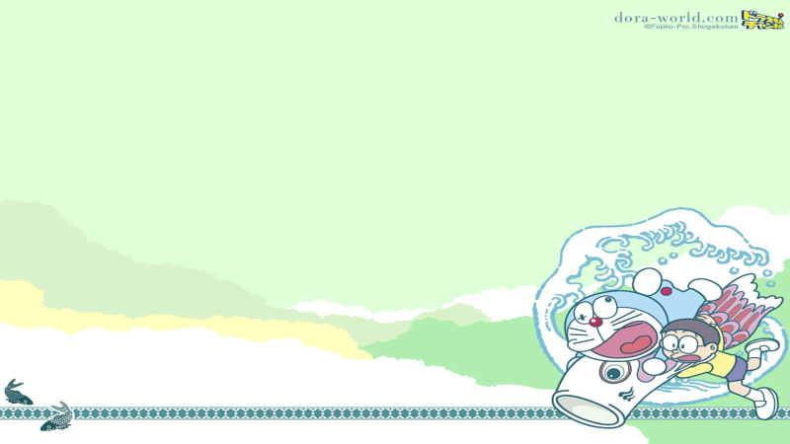

14 – 4 = ?
A: 18
B: 14
C: 16
D: 10

Slide 9
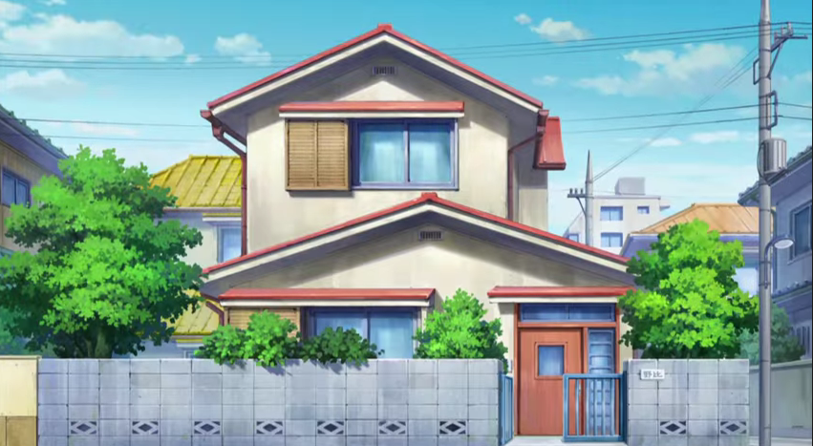

Bye bye!

Slide 10




Thứ Hai ngày 20 tháng 3 năm 2023
Toán
Phép trừ dạng 17 - 2 (tiết 2)

Slide 11





Luyện tập,
thực hành

Slide 12

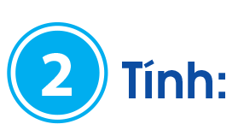
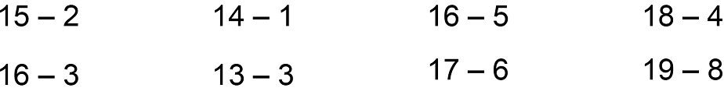
= 13
= 13
= 11
= 14
= 13
= 10
= 11
= 11

Slide 13
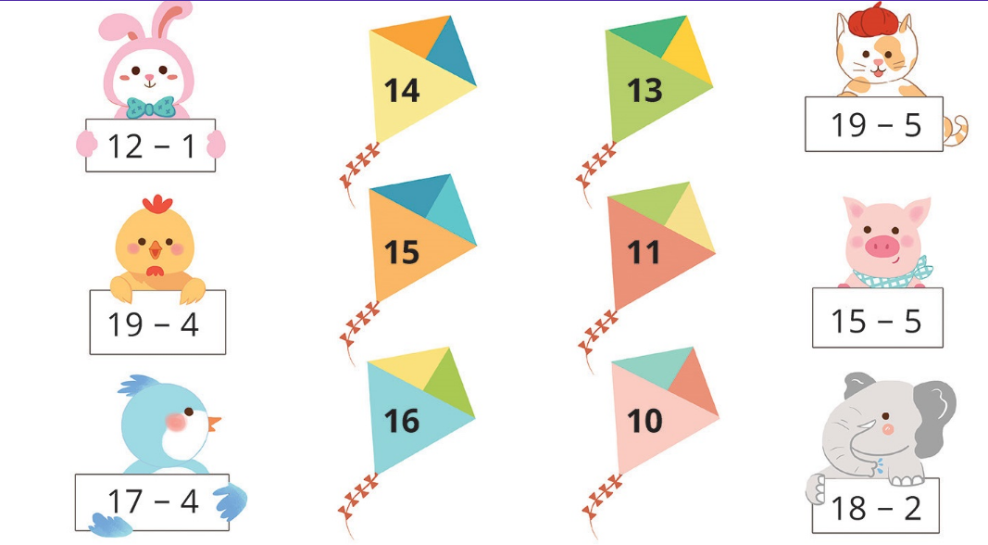
3. Nối mỗi phép tính với kết quả thích hợp

Slide 14

Nghỉ giải lao

Slide 15
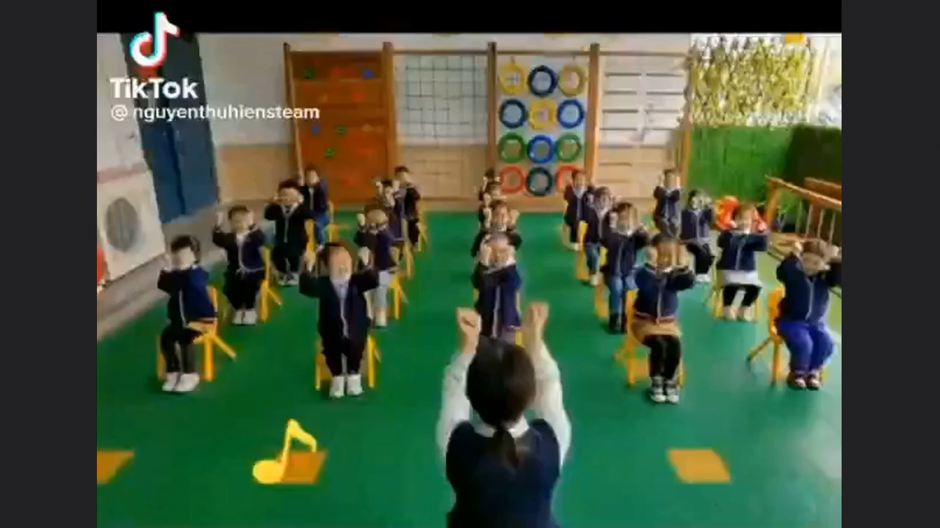

Slide 16
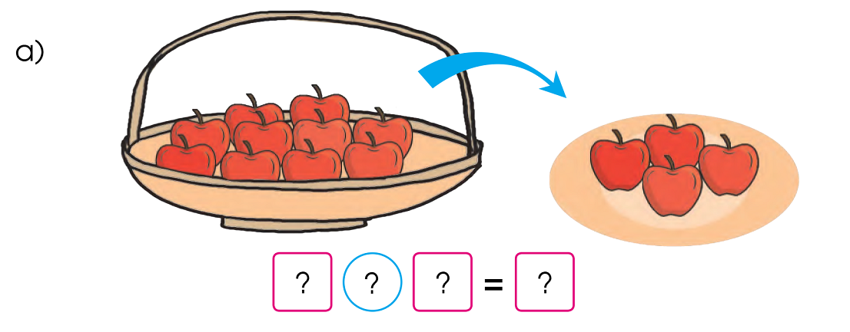
4
Nêu phép tính thích hợp với mỗi tranh vẽ:

Slide 17
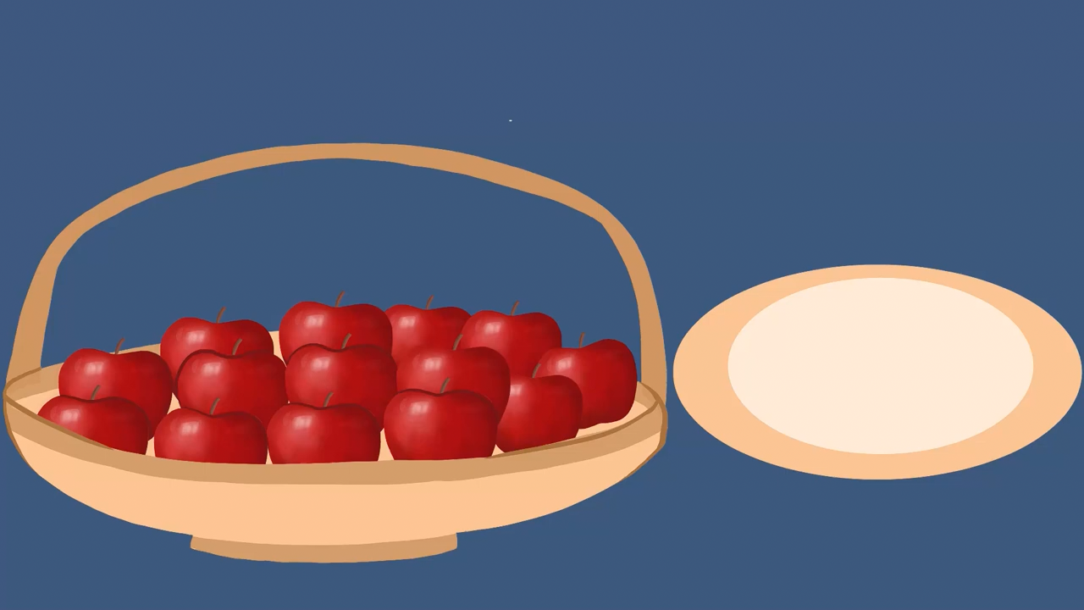

Slide 18
4
Nêu phép tính thích hợp với mỗi tranh vẽ:
14
-
4
10

Slide 19
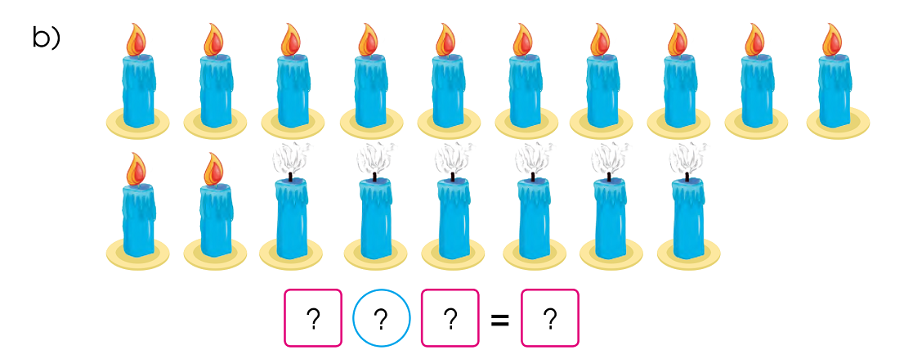
4
Nêu phép tính thích hợp với mỗi tranh vẽ:

Slide 20
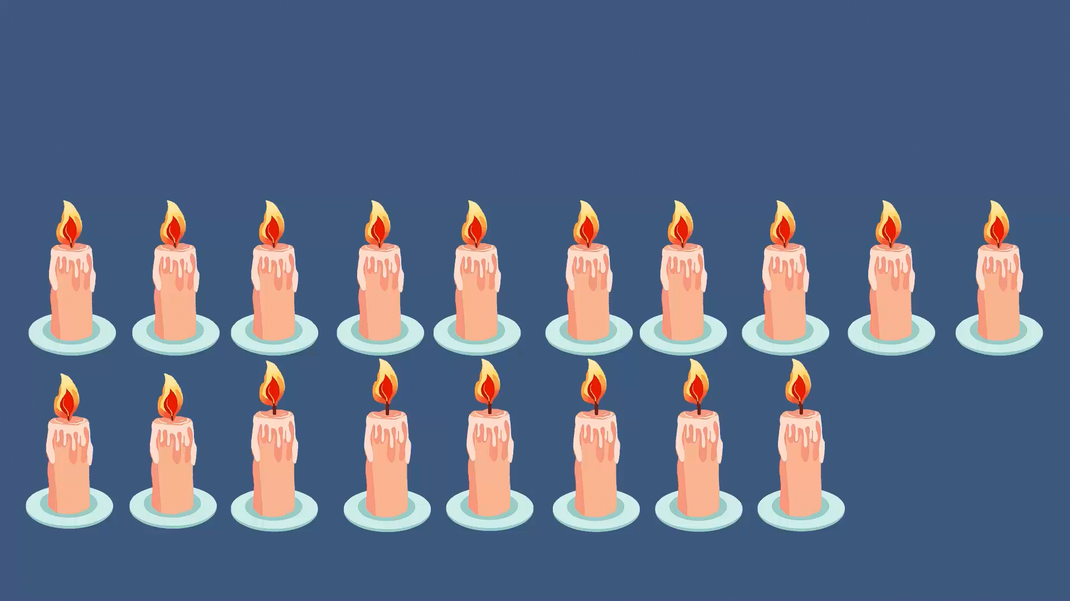

Slide 21
4
Nêu phép tính thích hợp với mỗi tranh vẽ:
18
-
6
12

Slide 22






Vận dụng
Nêu tình huống và phép tính có dạng 17- 2

Slide 23








Chúc thầy, cô và các em sức khỏe.
Xin chân thành cảm ơn!

Slide 24







Tạm biệt và hẹn gặp lại!

Slide 25



PHÒNG GIÁO DỤC VÀ ĐÀO TẠO PHÙ MỸ
TRƯỜNG TIỂU HỌC SỐ 2 THỊ TRẤN PHÙ MỸ
CHÀO MỪNG QUÝ THẦY VỀ DỰ GIỜ THĂM LỚP 1A
Giáo viên thực hiện: LÊ THỊ THU TRANG
Năm học: 2022- 2023

